Slide 1
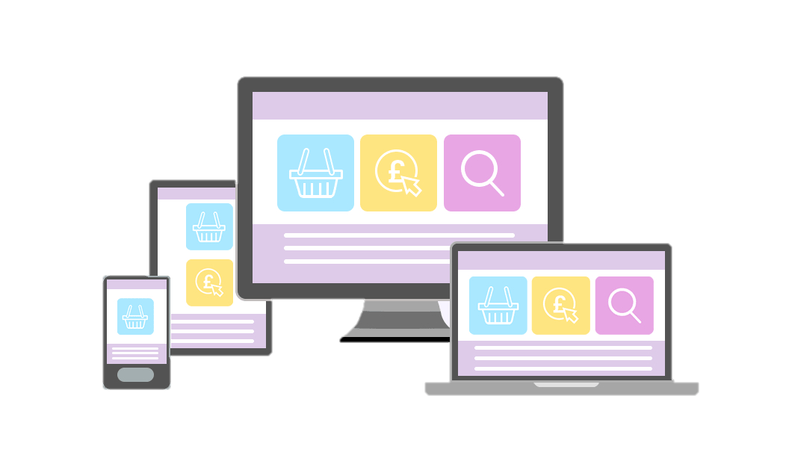
DISEÑO WEB RESPONSIVE
Clarivel Jeldres
16/05/2022

Slide 2
¿QUE ES EL DISEÑO WEB RESPONSIVE?
Es una técnica de diseño y desarrollo web por el que se consigue que un único sitio se adapte a distintos dispositivos.
VENTAJAS
1
2
3
4
Mejora la experiencia de usuario y usabilidad.
Mayor conversión y rentabilidad
Menor tasa de abandono de la página web
Con una sola versión se cubren todas las resoluciones de pantalla.

Slide 3
ELEMENTOS BÁSICOS
Una estructura flexible, basada en la grilla
Consiste en definir anchos de contenedor y de columnas en porcentajes.
Media queries y etiqueta viewport
Utilizar media queries para aplicar estilos según el dispositivo que estemos utilizando.
Tipografía, imágenes y multimedia flexible
No usaremos más pixeles para definir el tamaño de los elementos, sino que usaremos la unidades de medida relativa como por ejemplo los porcentajes.

Slide 4
¿QUÉ ES EL SISTEMA DE GRILLA?
Es un conjunto de filas y columnas que crean un patrón sobre el que podemos alinear nuestros elementos.
La cuadricula nos ayuda a crear diseños de página en que los elementos no saltan ni cambian de ancho cuando nos movemos de una página a otra.
Fuente: https://developer.mozilla.org/

Slide 5
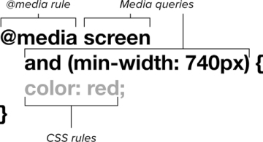
¿QUÉ SON LOS MEDIA QUERIES?
Es una técnica para aplicar diferentes estilos para diferentes dispositivos, que usa la regla @media para incluir un bloque de propiedades CSS que se ejecutarán en nuestro sitio solo si las condiciones dadas son verdaderas.

Slide 6
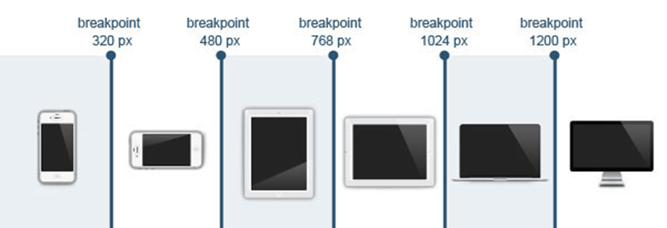
¿PARA QUÉ SE UTILIZAN?
Las Media Queries nacen de la necesidad de crear breakpoints o puntos de quiebre en la hoja de estilos y sirven para detectar el tipo de dispositivo por el que se está navegando, además, podemos determinar otros parámetros, como la orientación del dispositivo.

Slide 7
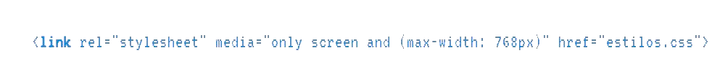
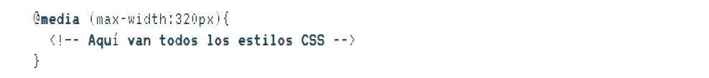
FORMAS DE IMPLEMENTARLAS
La primera opción es a través del atributo media de la etiqueta <link>. En ese enlace podemos especificar condiciones que deben cumplirse para que los estilos enlazados se apliquen. Al cargar diferentes estilos para distintos dispositivos, tendríamos que cargar una hoja de estilos nueva.
La segunda opción y la más recomendada, es incluir todas las condiciones necesarias dentro de un único archivo CSS.

Slide 8
PARÁMETROS GENERALES
Estos son algunos de los parámetros generales que se pueden emplear a la hora de construir las condiciones en las Media Queries:
Width
anchura de la ventana del navegador
device-width
anchura de la resolución de pantalla
orientation
Portrait: vertical
Landscape: horizontal
Height
altura de la ventana del navegador
device-height
altura de la resolución de pantalla.
Resolution
densidad de píxeles
En caso de usar los atributos para la resolución de la pantalla, la etiqueta Viewport es necesaria.
Importante

Slide 9
ETIQUETA META VIEWPORT
La etiqueta meta viewport le indica al navegador cómo ajustar la página al ancho de cada dispositivo.
Cuando meta viewport está ausente, los navegadores móviles mostrarán las páginas con su configuración de escritorio por defecto.

Slide 10
Gracias!

